Slide 1

Standar Nasional Indonesia
http://bsn.go.id/main

Slide 2
BSN
Sejalan dengan perkembangan kemampuan nasional di bidang standardisasi dan dalam mengantisipasi era globlalisasi perdagangan dunia, AFTA (2003) dan APEC (2010/2020), kegiatan standardisasi yang meliputi standar dan penilaian kesesuaian (conformity assessment) secara terpadu perlu dikembangkan secara berkelanjutan khususnya dalam memantapkan dan meningkatkan daya saing produk nasional, memperlancar arus perdagangan dan melindungi kepentingan umum. Untuk membina, mengembangkan serta mengkoordinasikan kegiatan di bidang standardisasi secara nasional menjadi tanggung jawab Badan Standardisasi Nasional (BSN).

Slide 3
FUNGSI
Fungsi BSN
a. pengkajian dan penyusunan kebijakan nasional di bidang standardisasi nasional;
b. koordinasi kegiatan fungsional dalam pelaksanaan tugas BSN;
c. fasilitasi dan pembinaan terhadap kegiatan instansi pemerintah di bidang standardisasi
nasional;
d. penyelenggaraan kegiatan kerjasama dalam negeri dan internasional di bidang
standardisasi;
e. penyelenggaraan pembinaan dan pelayanan administrasi umum di bidang perencanaan
umum, ketatausahaan, organisasi dan tatalaksana, kepegawaian, keuangan, kearsipan,
hukum, persandian, perlengkapan dan rumah tangga.

Slide 4
KEWENANGAN
a. penyusunan rencana nasional secara makro di bidangnya
b. perumusan kebijakan di bidangnya untuk mendukung pembangunan secara makro
c. penetapan sistem informasi di bidangnya
d. kewenangan lain sesuai dengan ketentuan peraturan perundang-undangan yang berlaku yaitu :
1) perumusan dan pelaksanaan kebijakan tertentu di bidang standardisasi nasional;
2) perumusan dan penetapan kebijakan sistem akreditasi lembaga sertifikasi, lembaga
inspeksi dan laboratorium;
3) penetapan Standar Nasional Indonesia (SNI);
4) pelaksanaan penelitian dan pengembangan di bidangnya;
5) penyelenggaraan pendidikan dan pelatihan di bidangnya.

Slide 5
SNI
1. Standar Nasional Indonesia (disingkat SNI) adalah satu-satunya standar yang berlaku secara nasional di Indonesia. SNI dirumuskan oleh Panitia Teknis dan ditetapkan oleh BSN
2. Agar SNI memperoleh keberterimaan yang luas antara para stakeholder, maka SNI dirumuskan dengan memenuhi WTO Code of good practice, yaitu:
a. Openess (keterbukaan)
Terbuka bagi agar semua stakeholder yang berkepentingan dapat berpartisipasi dalam pengembangan SNI;
b. Transparency (transparansi)
Transparan agar semua stakeholder yang berkepentingan dapat mengikuti perkembangan SNI mulai dari tahap pemrograman dan perumusan sampai ke tahap penetapannya . Dan dapat dengan mudah memperoleh semua informsi yang berkaitan dengan pengembangan SNI;
c. Consensus and impartiality (konsensus dan tidak memihak)
Tidak memihak dan konsensus agar semua stakeholder dapat menyalurkan kepentingannya dan diperlakukan secara adil;
d. Effectiveness and relevance
Efektif dan relevan agar dapat memfasilitasi perdagangan karena memperhatikan kebutuhan pasar dan tidak bertentangan dengan peraturan perundang-undangan yang berlaku;

Slide 6
SNI
e. Coherence
Koheren dengan pengembangan standar internasional agar perkembangan pasar negara kita tidak terisolasi dari perkembangan pasar global dan memperlancar perdagangan internasional; dan
f. Development dimension (berdimensi pembangunan)
Berdimensi pembangunan agar memperhatikan kepentingan publik dan kepentingan nasional dalam meningkatkan daya saing perekonomian nasional.
(sumber Strategi BSN 2006-2009)

Slide 7

CONTOH SNI

Slide 8
SNI HELM
SNI 1811-2007 menetapkan spesifikasi teknis untuk helm pelindung yang digunakan oleh pengendara dan penumpang kendaraan bermotor roda dua, meliputi klasifikasi helm standar terbuka (open face) dan helm standar tertutup (full -face).

Slide 9
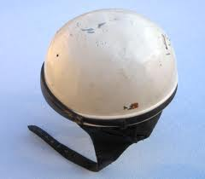
HELM NON SNI

Slide 10
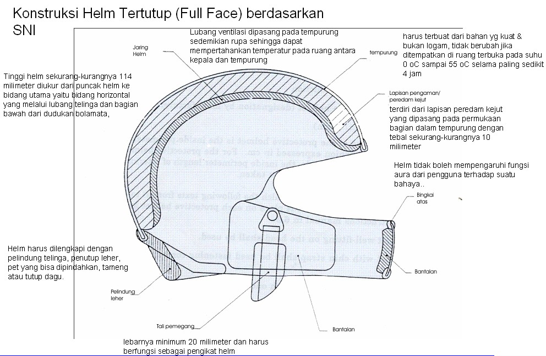
STANDAR HELM SNI

Slide 11
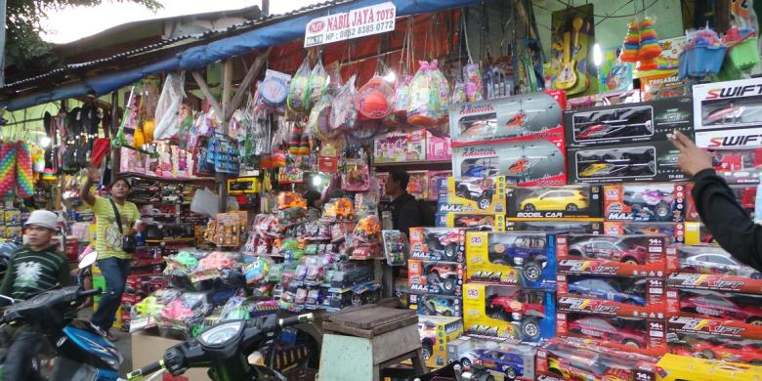
SNI MAINAN

Slide 12
SNI MAINAN ANAK
SNI ISO 8124 2011 (1 – 4) dan atau sebagian parameter dari EN 71-% untuk Ftalat, SNI 7617 : 2010 untuk parameter Non Azo, dan SNI 7617 : 2010 untuk parameter Formaldehida.
SNI ISO 8124 terdiri dari 4 bagian, yaitu SNI ISO 8124 - 1 yang berlaku untuk semua mainan. Standar ini berlaku untuk mainan pada saat awal diterima konsumen, dan sebagai tambahan, setelah mainan digunakan pada kondisi normal serta perlakuan kasar kecuali ada keterangan khusus.
SNI ISO 8124 - 1 ini menerangkan kriteria yang dapat diterima untuk karakteristik struktur mainan, seperti bentuk, ukuran, kontur, pengaturan jarak (misalnya kerincingan, bagian-bagian kecil, ujung dan tepi tajam, dan celah garis engsel) sebagaimana kriteria yang dapat diterima untuk sifat tertentu dari beberapa kategori mainan (seperti nilai energi kinetik maksimum untuk proyektil yang ujungnya tidak memantul (non-resilient tipped projectile) dan sudut ujung minimum (minimum tip angles) untuk mainan yang dinaiki (ride-on toys)”

Slide 13
SNI MAINAN ANAK
SNI ISO 8124 – 2 yang mengatur tentang kategori bahan mudah terbakar yang dilarang digunakan pada semua mainan, dan persyaratan mudah terbakar pada mainan tertentu ketika terkena sumber api yang kecil. SNI ISO 8124 – 3 menentukan persyaratan maksimum dan metoda sampling dan ekstraksi sebelum uji untuk migrasi dari unsur antimoni, arsen, barium, kadmium, kromium, timbal, merkuri dan selenium dari bahan mainan dan bagian mainan kecuali bahan yang tidak dapat diakses

Slide 14
ISO 8124 - 4 menetapkan persyaratan dan cara uji mainan aktivitas untuk penggunaan keluarga yang ditujukan bagi anak-anak di bawah 14 tahun untuk bermain di dalamnya. Produk yang tercakup di bagian ISO 8124-2 ini termasuk ayunan, seluncuran, jungkat-jungkit, korsel/komedi putar ( komidi putar ), tunggangan bergerak, papan panjatan, ayunan bayi, dan produk lainnya yang ditujukan untuk menahan beban satu atau lebih anak

